Slide 1
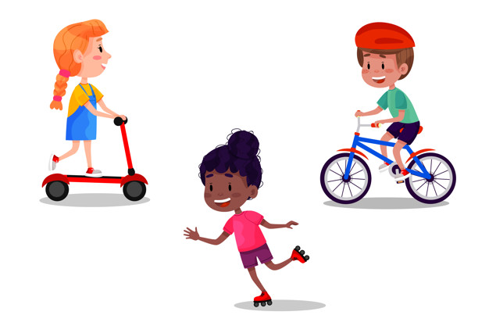
ПРАВИЛА БЕЗОПАСНОГО КАТАНИЯ НА САМОКАТЕ, ВЕЛОСИПЕДЕ.

Slide 2
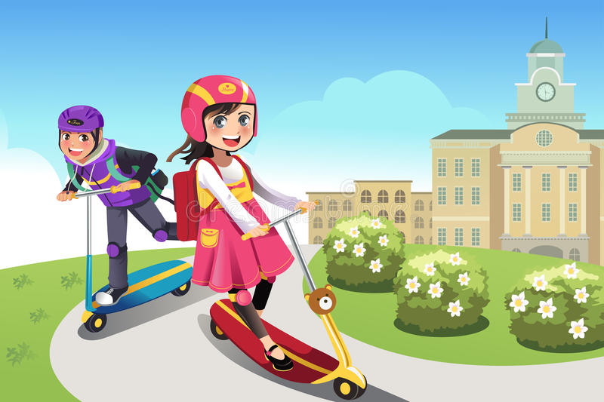
КАТАТЬСЯ НА САМОКАТЕ МОЖНО ТОЛЬКО ПО БЕЗОПАСНОЙ, РОВНОЙ МЕСТНОСТИ, ОБЪЕЗЖАЯ ЯМЫ И ВЫБОИНЫ.

Slide 3
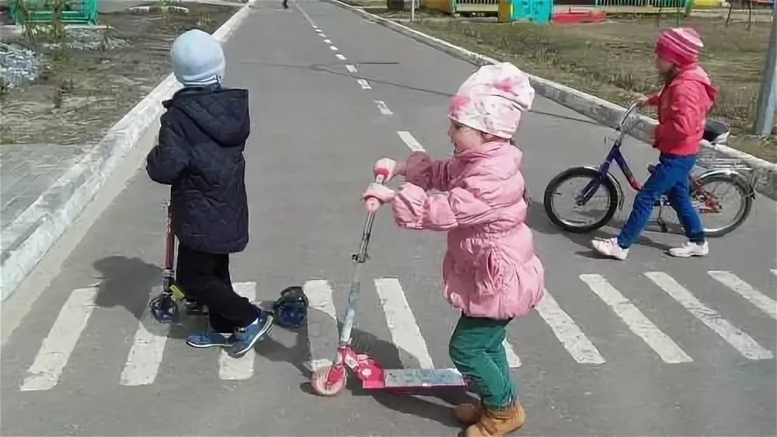
НА ОЖИВЛЕННОЙ ДОРОГЕ САМОКАТ НУЖНО ВЗЯТЬ В РУКИ, И ПЕРЕХОДИТЬ ЕЕ ПЕШКОМ.

Slide 4
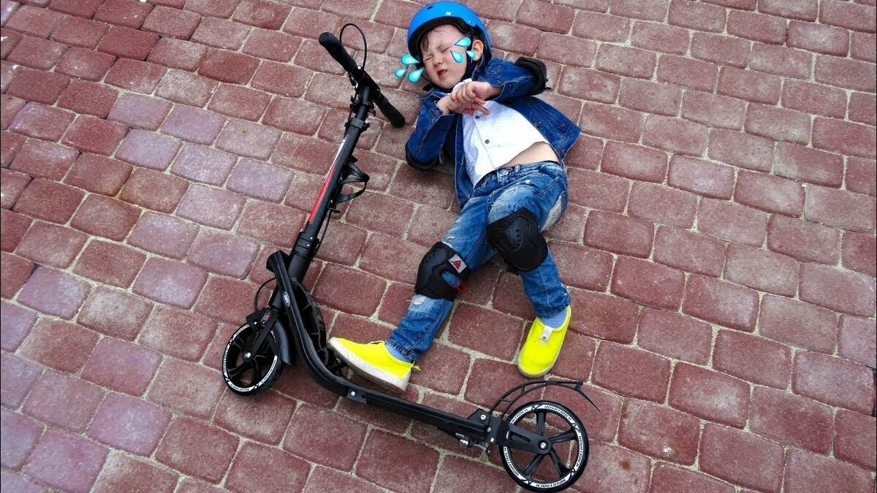
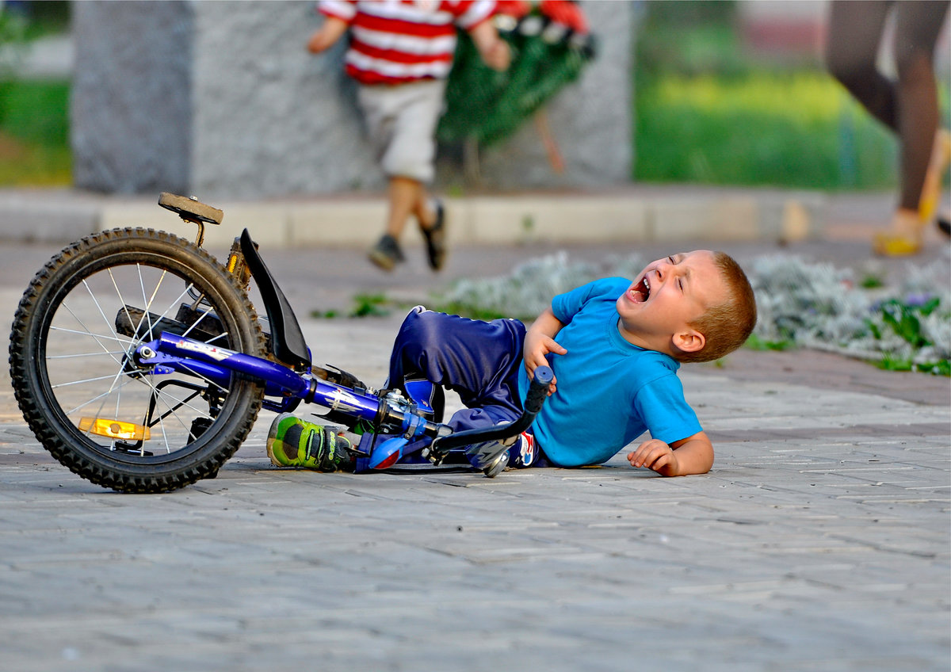
ДЛЯ ОСТАНОВКИ ИСПОЛЬЗОВАТЬ ТОЛЬКО ТОРМОЗ, ПРЕДУСМОТРЕННЫЙ КОНСТРУКЦИЕЙ САМОКАТА, ВЕЛОСИПЕДА, А НЕ ПЫТАТЬСЯ ТОРМОЗИТЬ НОГАМИ, ЧТОБЫ ИЗБЕЖАТЬ РАСТЯЖЕНИЙ ИЛИ УШИБОВ.

Slide 5
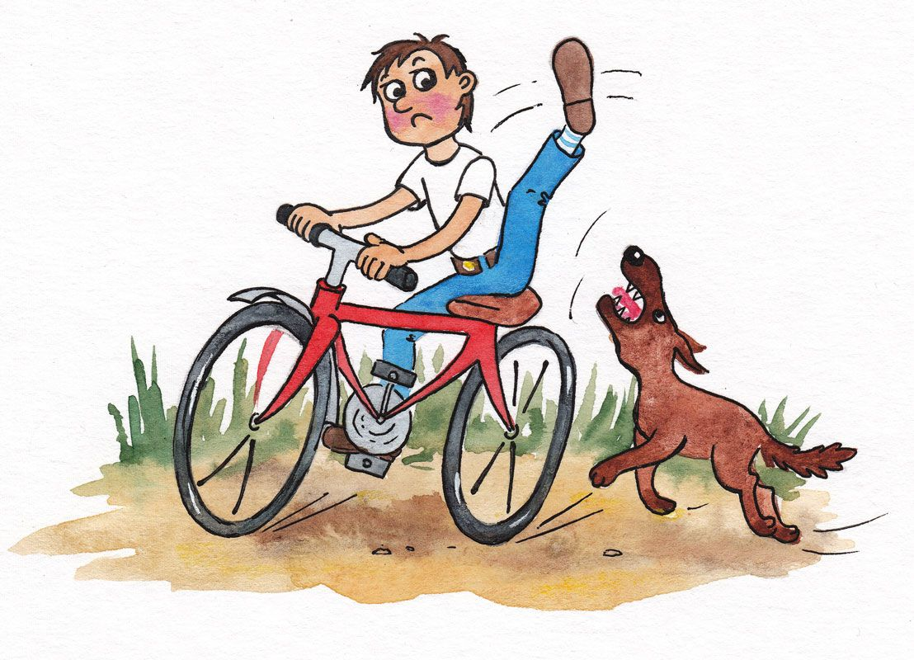
НУЖНО ПРЕДУПРЕДИТЬ РЕБЕНКА, ЧТО БЫСТРОДВИЖУЩИЕСЯ ПРЕДМЕТЫ МОГУТ ПРИВЛЕКАТЬ ВНИМАНИЕ СОБАК. И, ДАЖЕ ЕСЛИ ЧЕТВЕРОНОГИЙ БРОСИЛСЯ ВСЛЕД ЗА ЕЗДОКОМ, НЕ СТОИТ ПУГАТЬСЯ. НУЖНО АККУРАТНО ОСТАНОВИТЬ ТРАНСПОРТ, ВСТАТЬ РОВНО И ЗАМЕРЕТЬ. ЖИВОТНОЕ ПРОСТО ОБНЮХАЕТ НЕЗНАКОМЫЙ ПРЕДМЕТ И УЙДЕТ. НЕ НУЖНО КРИЧАТЬ И РАЗМАХИВАТЬ РУКАМИ.

Slide 6
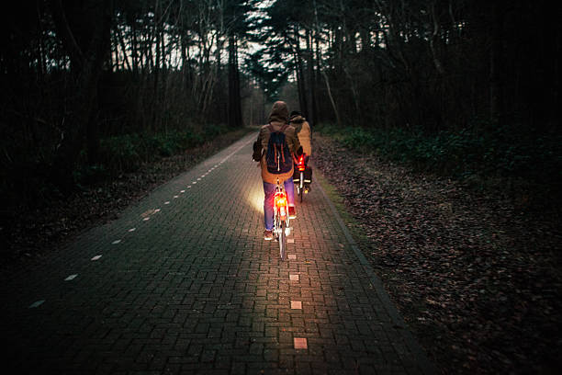
ЕСЛИ ПРОГУЛКА ЗАТЯНУЛАСЬ ДО НАСТУПЛЕНИЯ ТЕМНОТЫ, НЕЛИШНИМ БУДЕТ ВЗЯТЬ С СОБОЙ ФОНАРИК, КОТОРЫЙ МОЖНО ПРИСТЕГНУТЬ НАД ПЕРЕДНИМ КОЛЕСОМ, ЧТОБЫ ПОДСВЕТИТЬ ДОРОГУ.

Slide 7
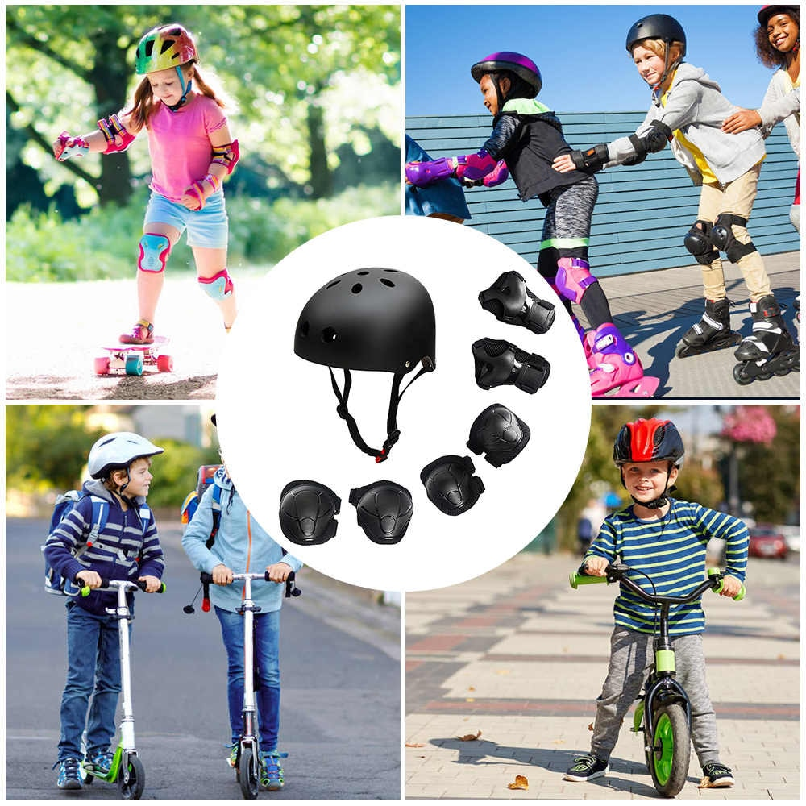
ЗАЩИТНАЯ ЭКИПИРОВКА ДЛЯ ЕЗДЫ НА САМОКАТЕ И ВЕЛОСИПЕДЕ.
ДЛЯ ОБЕСПЕЧЕНИЯ БЕЗОПАСНОСТИ ВО ВРЕМЯ ЕЗДЫ НА САМОКАТЕ ЭКИПИРОВКА ИМЕЕТ ВАЖНОЕ ЗНАЧЕНИЕ. ЗАЩИТНЫЙ КОСТЮМ СОСТОИТ ИЗ НАЛОКОТНИКОВ, НАКОЛЕННИКОВ, ШЛЕМА НА ГОЛОВУ И ПЕРЧАТОК БЕЗ ПАЛЬЧИКОВ. ПОЛНЫЙ КОМПЛЕКТ ТАКЖЕ ВКЛЮЧАЕТ СПЕЦИАЛЬНЫЕ ШОРТЫ С МЯГКИМИ ВСТАВКАМИ ДЛЯ ЗАЩИТЫ КОПЧИКА И ЯГОДИЦ ПРИ ПАДЕНИИ.

